Slide 1
Педагогическая мастерская ценностных ориентаций
Служение Отечеству.
Святой благоверный князь
Александр Невский.
Яшина Марина Васильевна,
учитель русского языка
и литературы, ОРКСЭ,
МАОУ Зайковская СОШ № 2

Slide 2
Цель: В коммуникации и деятельности актуализировать личностное осмысления подвига святого князя через знакомство с описанием его жития.
Задачи учителя: Создать условия для последовательной актуализации личностно значимого опыта в процессе знакомства с материалами жития святого благоверного князя Александра Невского.
Организовать возможность построения ассоциативного образа святого.
Организовать межличностную коммуникацию учащихся, в процессе которой они смогут осуществлять учебную деятельность в зоне ближайшего развития.
Организовать рефлексию учащихся, предметом которой станет осознание духовных смыслов и нравственные категории, проявленные в истории личностного бытия святого благоверного князя Александра Невского, осмысление своей жизни в контексте истории Родины.

Slide 3
Оборудование
репродукции фотографических изображений, прижизненных портретов святых, листы А4 по 2 на каждого участника, листы А3 на каждую группу, маркеры на каждую группу, текст описание жизни великорусского князя Александра Невского на каждого участника, мультимедийный проектор, компьютер с выходом в интернет, магнитная доска, магниты, доска для записи.

Slide 4
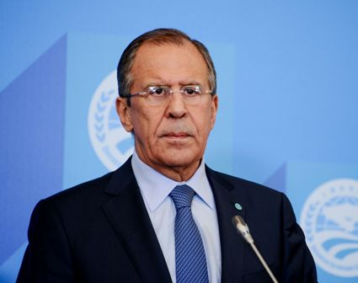
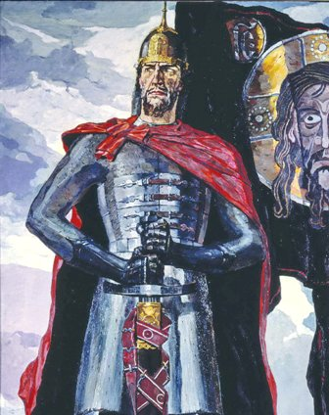
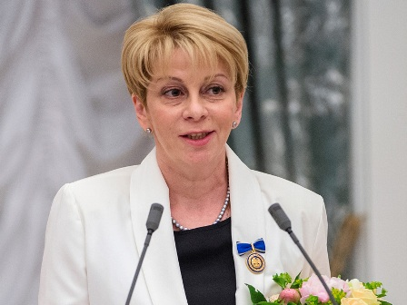
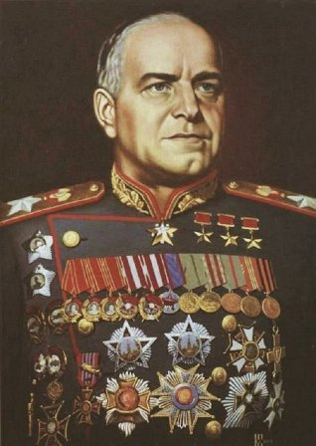
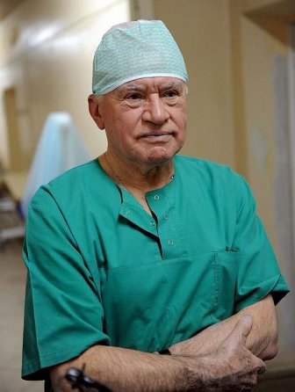
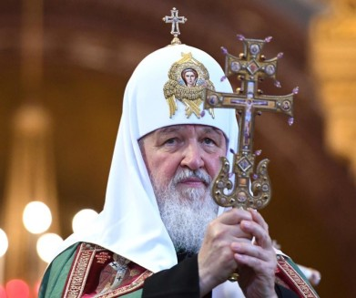
1. Первый этап. Актуализация личного опыта учащихся, связанного с понятием «служение».

Slide 5
2. Второй этап. Обращение к новой информации.
Работа с текстом.
Учащимся предлагается текст описания жизни великорусского князя Александра Невского.
Задание: Индивидуально прочитайте предложенный текст. Отметьте в нем те слова, которые стали для вас наиболее важными. Допишите их в свой список.

Slide 6
3. Третий этап. Выход на новую систему проблем.
Работа с визуальным образом. Просмотр двух фрагментов фильма Сергея Эйзенштейна «Александр Невский», 1938 год.
1 фрагмент – 4 минуты 46 секунд – начало битвы (https://yandex.ru/video/preview/?text=смотреть%20лучшие%20эпизоды%20из%20фильма%20александр%20невский&path=wizard&wiz_type=vital&filmId=16773994491481622858 ),
2 фрагмент – 1 минута 57 секунд – речь князя Александра Невского перед пленными рыцарями-крестоносцами (https://yandex.ru/video/preview/?text=смотреть%20лучшие%20эпизоды%20из%20фильма%20александр%20невский&path=wizard&wiz_type=vital&filmId=7869255618751877717 ).
Задание: Посмотрите фрагменты фильма, подумайте, что ещё хотели бы добавить в свой список. Допишите…..
Работа с текстом. Учащимся предлагается вторая часть текста жизнеописания Александра Невского
Задание: Индивидуально прочитайте вторую часть текста жизнеописания князя Александра. Отметьте в ней те слова, которые стали для вас наиболее важными. Допишите их в свой список.

Slide 7
4. Четвертый этап. Создание индивидуального творческого продукта
4.1. Шаг 1: Выбор определяющего слова
Задание: Выберите из своего дополненного списка ассоциаций три слова. Далее из этих трех слов выберите только одно. Напишите его на чистом листе как заголовок.
4.2. Шаг 2: Создание индивидуального творческого продукта
Задание: Напишите текст – небольшое размышление об этом слове. Оно может быть любым по объему: от нескольких строк до страницы и больше. Можно написать стихотворение, рассуждение, поток мыслей, облечь свои слова в любую литературную форму.
4.3. Шаг 3: Афиширование. Представление индивидуального творческого продукта участникам мастерской.
Задание: По окончании работы разложите свои тексты на отдельном столе (если возникает нежелание показывать свою работу, вы можете этого не делать) и познакомьтесь с текстами других участников.

Slide 8
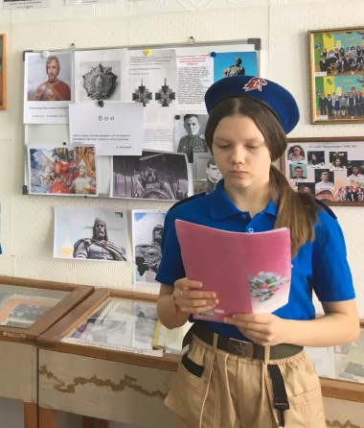
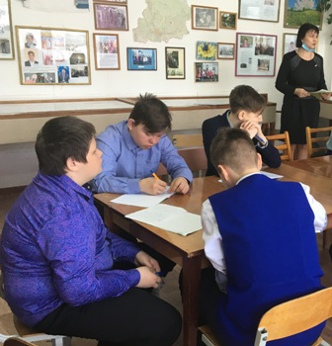
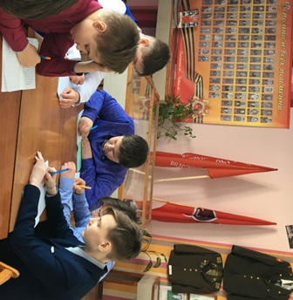
5. Пятый этап. Итоговая рефлексия
Рефлексивный круг с вопросом: Что увлекло меня сегодня на уроке?
Комментарий Мастера

Slide 9
Благодарю
за внимание!

